Slide 1
基础免疫学实验
何俊民
junmin-he@163.com
医学院大楼1111室
桂馨
guixin@tongji.edu.cn
医学生命实验教学中心 517 室

Slide 2
实验 细胞毒实验
乳酸脱氢酶释放试验

Slide 3
自然杀伤细胞(NK， natural killer) 细胞属非特异性免疫细胞，约占人外周血淋巴细胞的10%，为机体的天然免疫系统中主要的效应细胞，是与T、B细胞并列。该细胞介导天然免疫应答，它不依赖抗体和补体，且在无MHC限制时，能直接杀伤靶细胞，如肿瘤细胞或被病毒感染的细胞等；此外，尚有免疫调节功能，也参与移植排斥反应和某些自身免疫病的发生发展。NK细胞活性可作为判断机体抗肿瘤和抗病毒感染的指标之一。例如在血液系统肿瘤、实体瘤、免疫缺陷病、艾滋病和某些病毒感染患者，NK活性减低；宿主抗移植物反应者，NK活性升高。

Slide 4
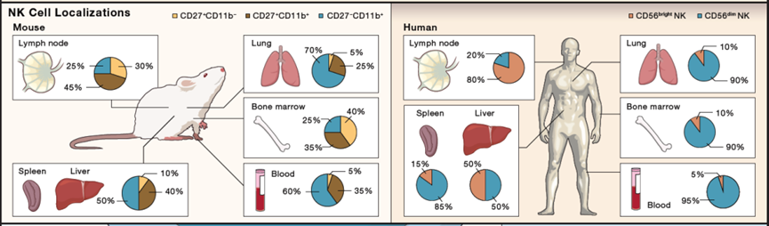
NK细胞在机体内的组织分布
NK细胞存在于大多数器官（骨髓、肺、淋巴结、外周血、脾脏和肝脏）。NK细胞也被描述在许多其他器官中，如肠、皮肤、膀胱、扁桃体、子宫、胸腺、肾脏、胰腺、脂肪组织，甚至在小鼠大脑中。

Slide 5
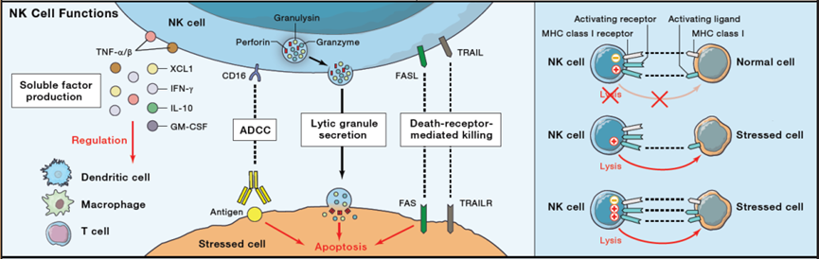
NK细胞功能
NK细胞大多数具有细胞毒性。它们可产生大量分子（穿孔素、颗粒酶、人体颗粒溶素）的溶解颗粒，这些分子可诱导应激细胞的细胞死亡。NK细胞亦表达多种肿瘤坏死因子（TNF）超家族成员，如FASL和TRAIL，分别与相应的受体FAS或TRAILR结合诱导靶细胞凋亡。此外，NK细胞产生一系列细胞因子（IFN-γ、TNFα、IL-10）、生长因子（GM-CSF）和趋化因子（CCL3、CCL4、CCL5、XCL1）。NK细胞可以通过与树突状细胞、巨噬细胞和T细胞相互作用来形成免疫反应。

Slide 6
YAC-1细胞为Moloney鼠科白血病毒(Mo-MuLV) 感染的鼠T淋巴瘤细胞，细胞表面缺乏MHC I类分子，不能与NK细胞上的抑制性受体结合，使该细胞对NK细胞敏感，可用于检测NK细胞的杀伤活性。

Slide 7
测定NK细胞活性的方法
1.形态学方法（台盼蓝染色计数）
2.⁵¹Cr释放实验
3.¹²⁵I-UdR释放实验
4.乳酸脱氢酶（LDH）释放实验
5.效应细胞CD107a标记的流式细胞技术检测法
6.靶细胞CSFE标记的流式细胞技术检测法
（本次实验采用）

Slide 8
一、 实验原理：
乳酸脱氢酶(LDH) 存在于细胞内，正常情况下，不能透过细胞膜。当细胞受到损伤时， LDH可从细胞内释放至培养液中。在释放出来的LDH的作用下，NAD + 被还原生成NADH，NADH和INT(2-p-iodophenyl-3-nitrophenyltetrazolium chloride)被硫辛酰胺脱氢酶(diaphorase)催化反应生成NAD + 和强生色物甲臜(formazan)，在490nm波长下产生吸收峰，从而可以通过比色来定量乳酸脱氢酶的活性。吸光度与乳酸脱氢酶活性成线性正相关。利用读取的Abs值（吸光度值），可测得杀伤细胞毒活性。该酶联反应原理的示意图如下：

Slide 9
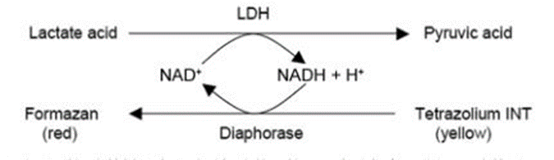
乳酸脱氢酶释放试验原理图

Slide 10
二、实验材料：
75%酒精，5ml注射器芯，烧杯，无菌筛网200目，无菌平皿，1640完全培养基，无菌U型底96孔培养板1块/组，无菌15ml离心管，无菌直滴管，细胞计数板，无菌吸头(大、中、小) 3盒，无菌EP管若干，眼科剪、小镊子1套，小鼠， LDH底物显色试剂，YAC-1细胞，台盼蓝，无血清1640培养基。
实验仪器：可调微量加样器，显微镜，细胞培养箱，酶标仪，离心机，超净台，细胞计数仪。

Slide 11
三、实验方法：
①效应细胞(E)的制备：
1.小鼠脱臼处死，75%酒精浸泡消毒2-3分钟。
2.于超净台内取出脾组织，放入预先盛有5ml 1640培养液的平皿内。.
3. 将脾脏剪切成2~3mm2的小块放在200目不锈钢细胞筛上，用针筒芯研磨碎，加5ml无血清1640培养基冲洗筛网，收集滤液至离心管。
4.1000rpm，常温离心10分钟，弃上清，加1ml1640培养液重悬细胞。
取小鼠脾脏，两次后，用含10%小牛血清的RPMI1640培养基将细胞调成浓度为1×107/ml的细胞悬液待用；

Slide 12


Slide 13
②靶细胞(T)的制备：取生长良好的YAC-1细胞以1000rpm ,5min离心一次后，用含10%小牛血清的RPMI1640完全培养基将其调成浓度为2×10⁵/ml的细胞悬液待用；
③细胞计数：
1.取上述制备好的细胞悬液混匀后取出20ul，加到盛有980ul 1640培养基的EP管中，混匀后取出20ul到一个新的EP管中，再向其中加入20ul台盼蓝染料，混匀后取20ul计入到细胞计数板上，用显微镜或细胞计数仪计数，方法见后。
2.调脾细胞浓度至1×10⁷/ml，每组所需总量为1ml。
3.调YAC-1细胞浓度至1×10⁵/ml， 每组需2ml。
注意：在稀释前一定将原细胞悬液混匀，否则细胞长时间沉淀使细胞数不准。

Slide 14
④细胞培养：
1.按下表将各细胞加入96孔培养板中，各实验组均设3个平行孔，每块96孔培养板上均设一组空白对照组。
2.将板做好标记CO²培养箱中，37℃ 5% CO²培养2小时。

Slide 15
 | 1-3孔
A自然释放孔 | 100µl YAC-1 100µl 1640培养基
B（E:T=100:1） | 100µl YAC-1 100µl脾细胞
C（E:T=50:1） | 100µl YAC-1 50µl脾细胞 50µl 1640培养基
D（E:T=25:1） | 100µl YAC-1 25µl脾细胞 75µl 1640培养基
E最大释放孔 | 100µl YAC-1 100µl 1% Triton X-100
F最大释放对照孔 | 100µl 1% Triton X-100 100µl 1640培养基
G培养基对照孔 | 200µl 1640培养基

Slide 16
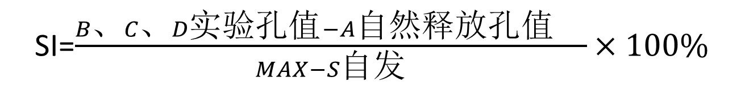
⑤结果测定：
1.在培养2小后，1000rpm，5min离心，取100ul上清液移入酶标板条内，每孔内加入LDH底物显色试剂60ul，室温(约 25ºC) 避光混匀孵育15min(可用铝箔包裹后置于水平摇床或侧摆摇床上缓慢摇动)。
2.结果测量：用酶标仪测定光密度值在 OD490nm 处测定吸光度。
3.结果判定：
MAX（靶细胞最大释放）=E-F，S_{自发}（靶细胞自发释放）=A-G
注：S自发<0，做“0”处理。

Slide 17
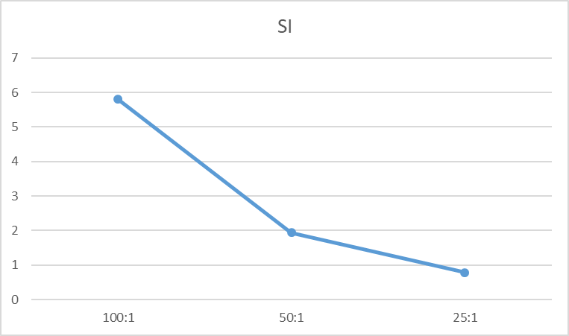
四、实验结果要求：
1.算出不同E：T时的SI值，用Excel作图，横坐标为E：T，纵坐标为SI值。把用酶标仪读出的原始数据和用Excel作的图一起贴到实验记录本上。
2.要对结果进行分析，写出影响结果的因素及注意事项。

Slide 18
实验报告要求（格式）
实验名称
一、实验目的：
二、实验原理：
三、实验步骤：
1.
2.
3.
四、实验结果：包括示教结果
五、讨论：
1.对实验结果讨论
2.谈实验中的体会和经验教训等
实验报告交给何老师

